Slide 1



Slide 2
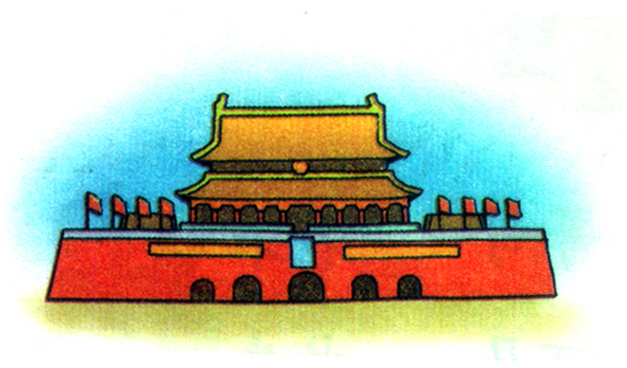

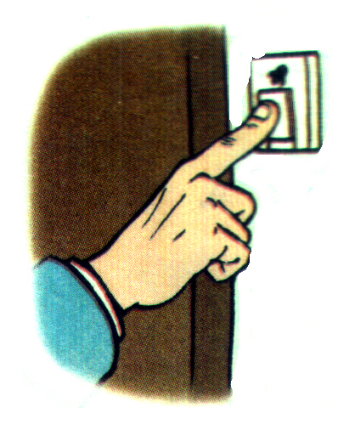
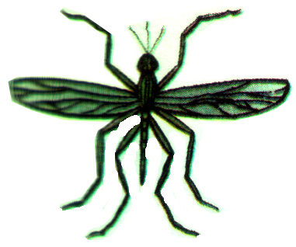

en
in
an
un
ün

Slide 3

yin
yuan
yun

Slide 4
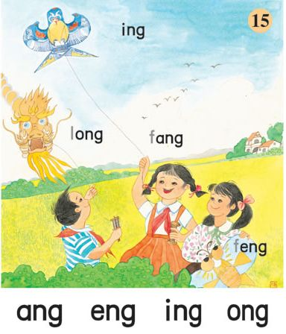

Slide 5

Xīng qíng
星 期 天，天 气 晴，
péng fàng fēng zhēng
小 朋 友 们 放 风 筝。
fēng cháng lóng
有 蜜 蜂，有 长 龙，
yīng
还 有 一 只 大 老 鹰。

Slide 6
后鼻韵母
ang
eng
ing
ong

Slide 7

an
ɡ
先发a音，然后舌头向后缩，舌根抬起，抵住软腭，鼻子出气，发音。

Slide 8
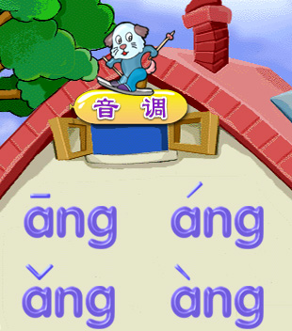

Slide 9
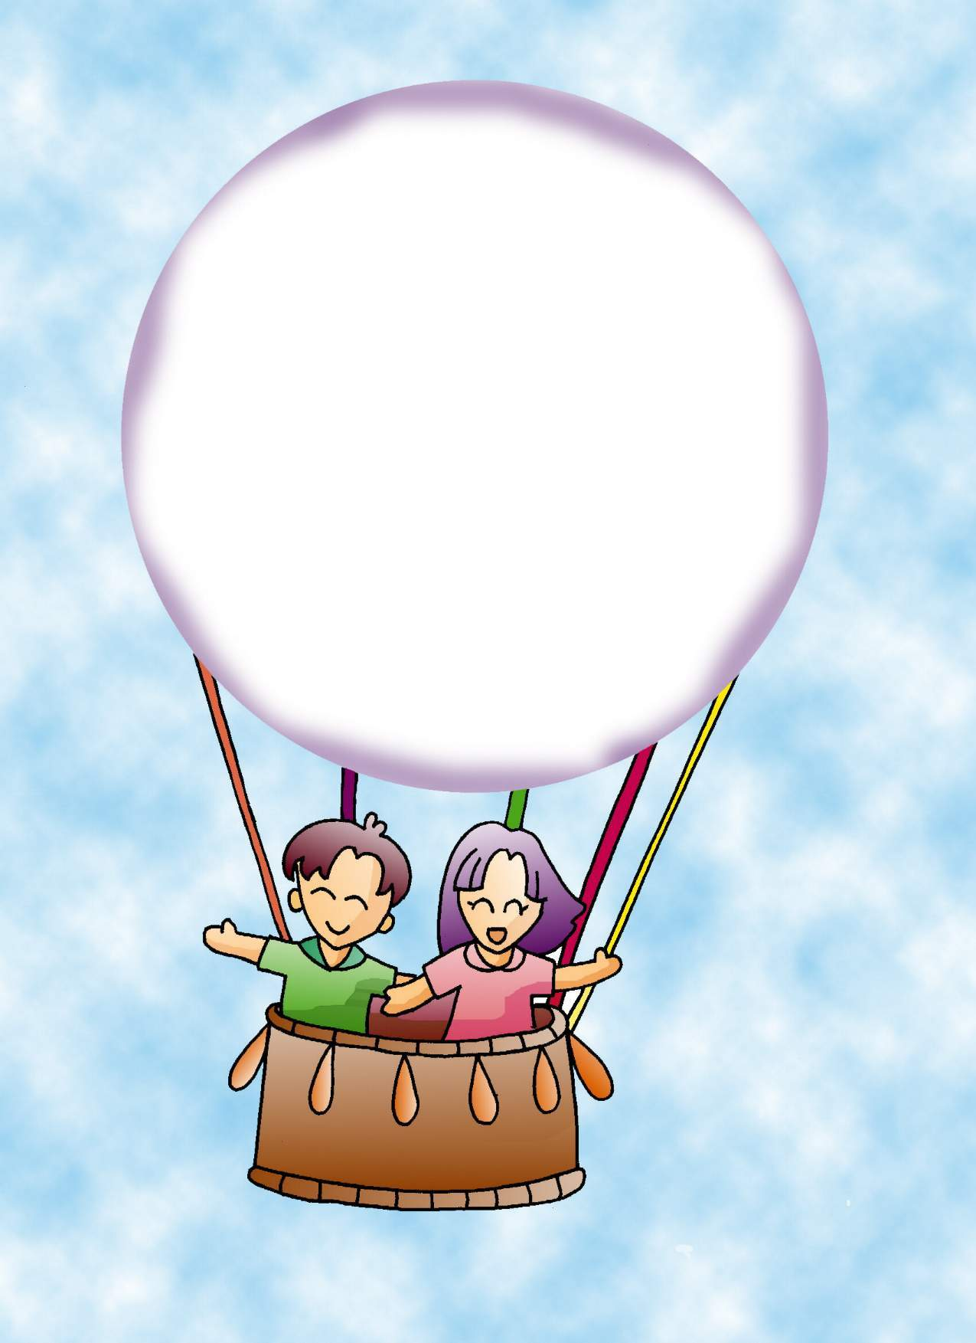

en
ɡ

Slide 10


Slide 11
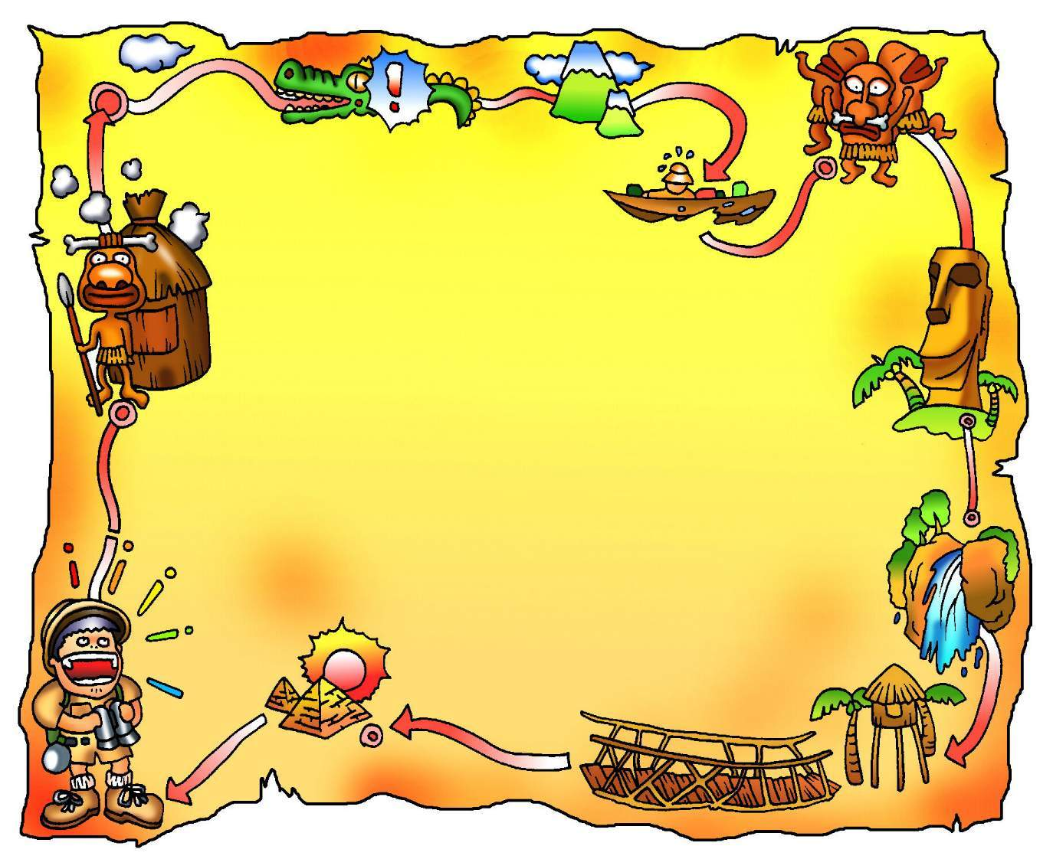
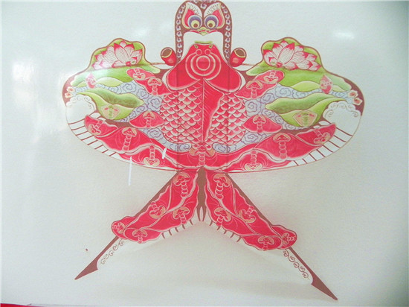
in
ɡ

Slide 12
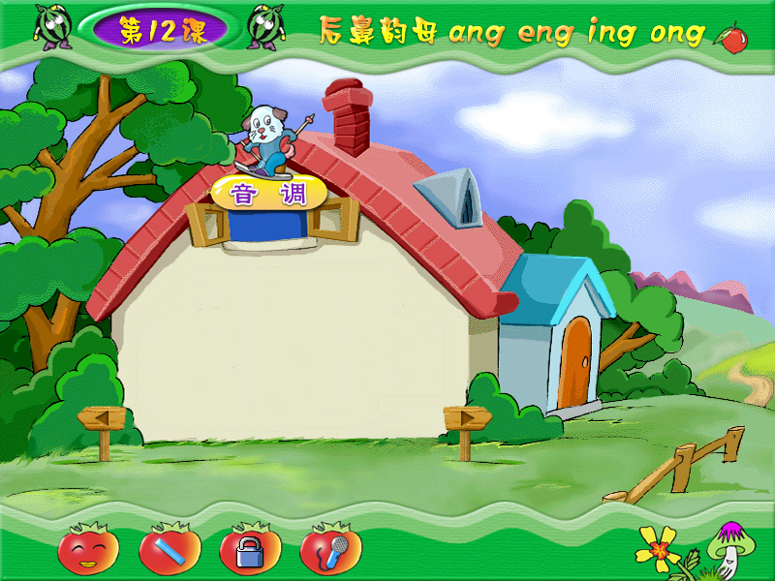
īng íng ǐng ìng

Slide 13
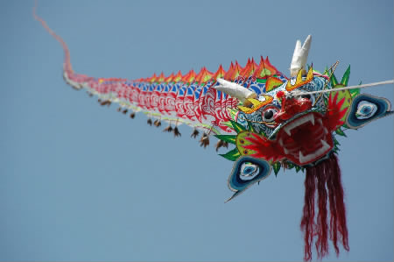
on
ɡ

Slide 14
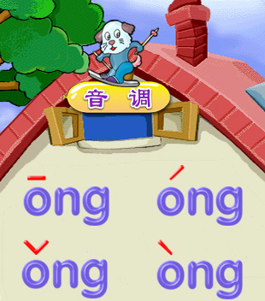

Slide 15
你会读了吗？
复韵母
ɑnɡ enɡ inɡ onɡ

Slide 16
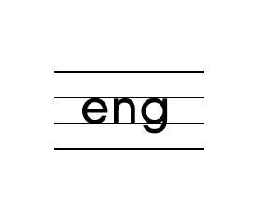

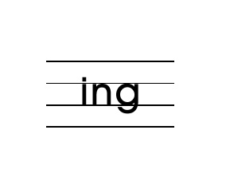
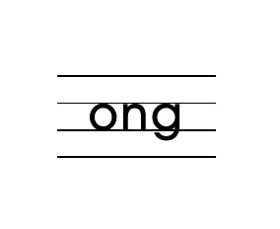

Slide 17
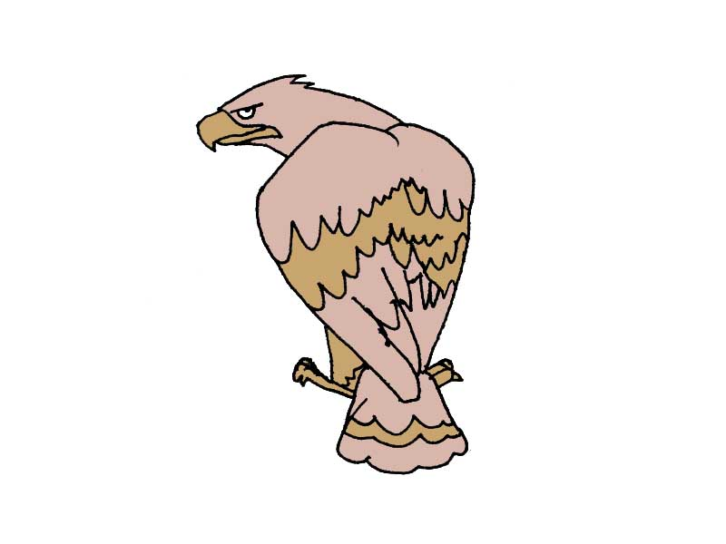
y
inɡ

Slide 18
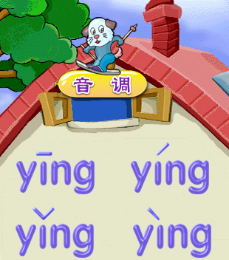

Slide 19
anɡ
an
en
enɡ
in
inɡ

Slide 20

f —áng —fáng
sh—ēng —shēng
p —íng —píng
h—óng — hóng
ch—u—āng—chuāng

Slide 21

fánɡ wū

Slide 22
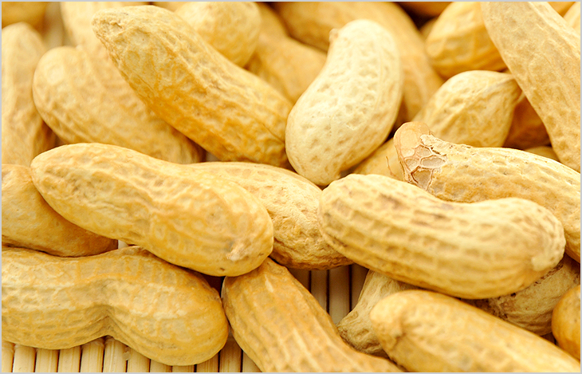
huā shēnɡ

Slide 23

shuǐ pínɡ

Slide 24

hónɡ qí

Slide 25
hónɡ qí
shuǐ pínɡ
huā shēnɡ
fánɡ wū

Slide 26
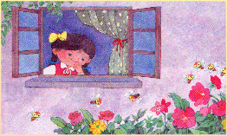
chuāng qián jǐ zhī xiǎo mì fēng，
fēi dào xī，fēi dào dōng ，
yi fēi fēi jìn huā cóng zhōng.

Slide 27
zh ╲
ch — ɑnɡ
sh ╱

Slide 28

q — i — ānɡ → qiānɡ

Slide 29
ɡ ╲
k — enɡ
h ╱

Slide 30
j ╲
q — inɡ
x ╱

Slide 31
z ╲
c — onɡ
s ╱

Slide 32

x — i —ónɡ → xiónɡ

